Slide 1
实验三 利用DPDK加速DNS查询(Part 1)
邓龙
王海涵
郭金涛

Slide 2
分析SimpleDNS
1.使用recvfrom从socket读取到buffer
2.使用decode_msg解码为message格式
3.使用resolver_process解析msg，产生应答
rte_eth_rx_burst(port, 0, query_buf, BURST_SIZE);
decode_msg(&msg, buffer, nbytes);
resolver_process(&msg);

Slide 3
分析SimpleDNS
4.使用encode_msg编码为uint8_t格式
5.使用sendto把buffer发送到socket
encode_msg(&msg, &p)
sendto(sock, buffer, buflen, 0, (struct sockaddr*) &client_addr, addr_len);

Slide 4
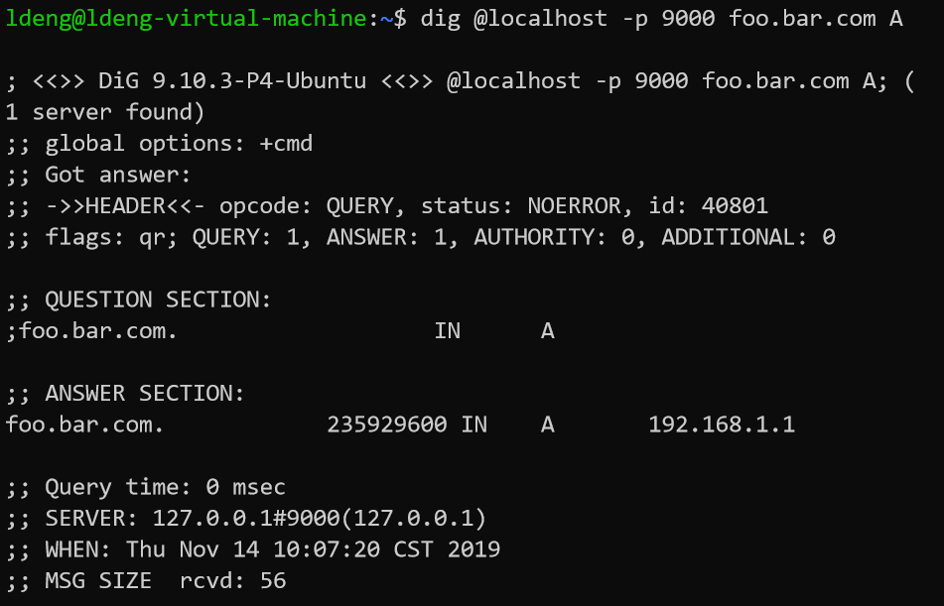
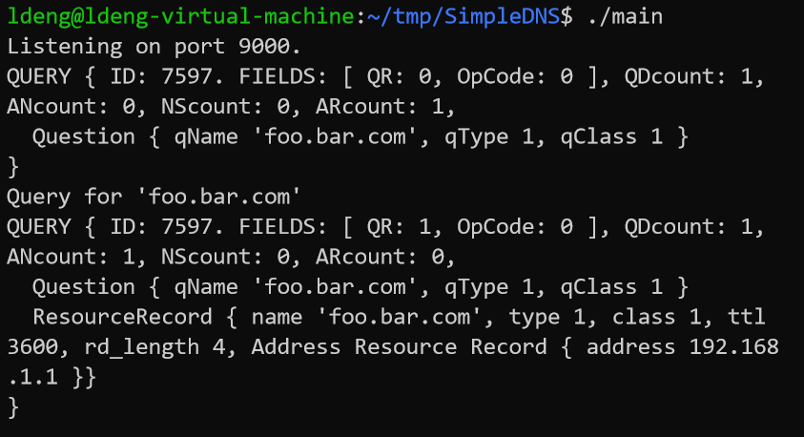
SimpleDNS结果
客户端：
服务器：

Slide 5
实现基于DPDK的数据包收发
设计思路：
在之前提交的本实验的设计思路中，我们认为在代码 Part2 部分需要自己从 mbuf_pool 中为应答包分 配空间。
当时的考虑是：一方面，应答包长度比查询包长（事实上应答的内容是额外添加在查询包后面 的），所以没办法在查询包上原地构造应答包；另一方面，由于SimpleDNS本身实现中就有多次拷贝的 开销（解析过程 buffer --> msg --> buffer 的两次转换），所以重新分配应答包内存并不会增加拷贝 次数。
但最终我们还是决定在查询包上原地修改为应答包。理由如下：
1.rte_mbuf 空间的预分配允许我们安全地在查询包后添加信息。
2.无需手动分配空间。
3.包头的构造更为简单。
4.能够用事实说明实验要求中的问题2。

Slide 6
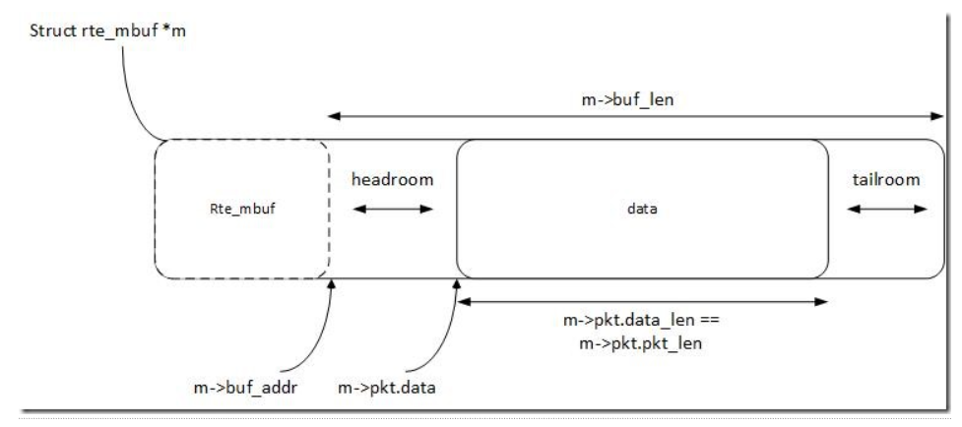
实现基于DPDK的数据包收发
实验步骤：
1.使用rte_eth_rx_burst函数从port中接受包存为rte_mbuf形式
nb_rx = rte_eth_rx_burst(port, 0, query_buf, BURST_SIZE);

Slide 7
实现基于DPDK的数据包收发
2.去掉包的头部
uint8_t *data_addr = rte_pktmbuf_mtod(query_buf[i], void *);
eth_hdr = (struct ether_hdr *)data_addr;
ip_hdr = (struct ipv4_hdr *)(eth_hdr + 1);
udp_hdr = (struct udp_hdr *)(ip_hdr + 1);
buffer = (uint8_t *)(udp_hdr + 1);

Slide 8
实现基于DPDK的数据包收发
3.重复decode， resolver_process ，encode过程
DPDK为每个 rte_mbuf 所分配空间是一致的，每个 rte_mbuf 创建时，DPDK都静态的分 配了一段固定大小的空间（一般是4KB），而需要改变大小时， rte_pktmbuf_append 仅仅是简单的对 rte_mbuf 中的字段进行检查和修改。所以我们可以在不知道最终大小时，先往后写入内容，最后再修 改 rte_mbuf 中 data_len 和 pkt_len 。这使得我们可以交由SimpleDNS原地生成应答包。

Slide 9
实现基于DPDK的数据包收发
4.修改包头
build_packet主要是交换MAC地址、IP地址和端口号，以及重新计算IP和UDP校验和。
5.使用rte_eth_tx_burst发回端口
rte_pktmbuf_append(reply_buf[i], buflen + hdr_len - reply_buf[i]->data_len);
build_packet(data_addr, buflen + hdr_len);
nb_tx = rte_eth_tx_burst(port, 0, reply_buf, nb_rx);

Slide 10
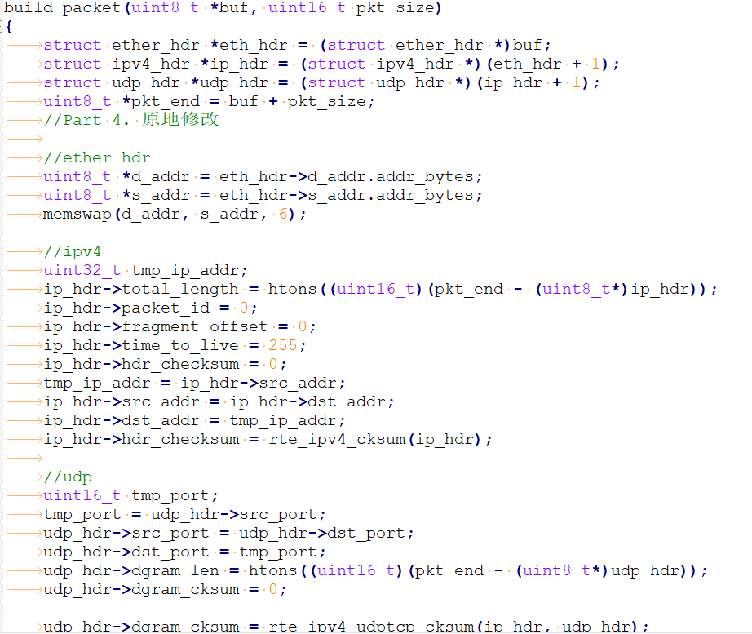

Slide 11
测试
问题：
为了将原版SimpleDNS和DPDK实现进行对比，需要对两个实现知道解 析的包数量。实验说明上给出的方案是每次解析包后直接记录并打印数量。
但是在测试中，我们发现这个方案存在一定问题。因为打印输出的效率是很低的，如果每次打印，可能 会对程序性能造成影响

Slide 12
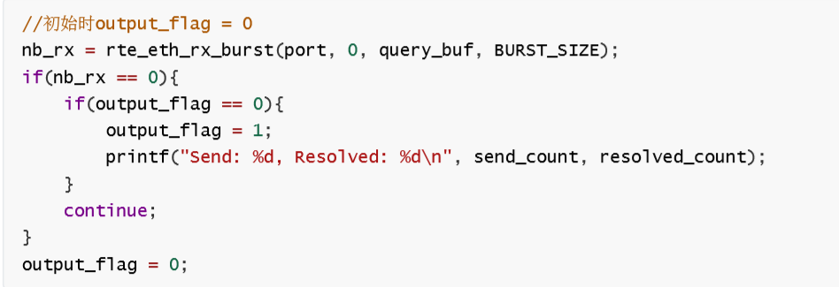
测试
由于 rte_eth_rx_burst 函数并不阻塞程序，而是在当前没有收到包时立即返回0，所以 计数较为简单。每当收到包数为0时，打印计数即可。为了清晰起见，连续收到0个包时，仅在第一个打 印计数

Slide 13
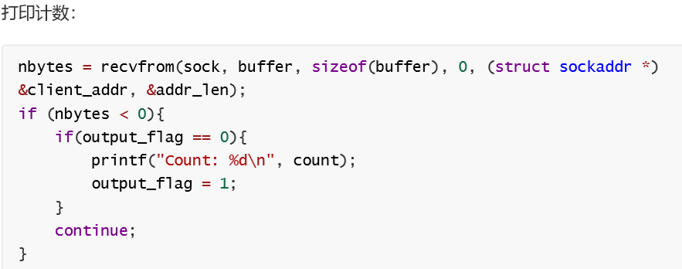
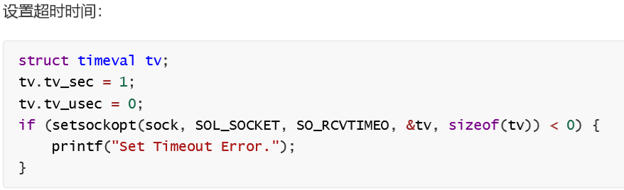
测试
但是原SimpleDNS中， recvfrom 会阻塞至收到包，这导致我们无法判段测试结束从而在合适时间打印 数字。经过查询，使用 setsockopt 函数可以设置 socket 的超时时间，利用该函数，将超时时间设置 为1秒。即可利用类似DPDK的方法进行计数。

Slide 14
测试结果
SimpleDNS每10000个包大约能成功解析并应答1000个。
使用DPDK后，每10000个包能处理约6500个。
左SimpleDNS 右SimpleDNS with DPDK

Slide 15
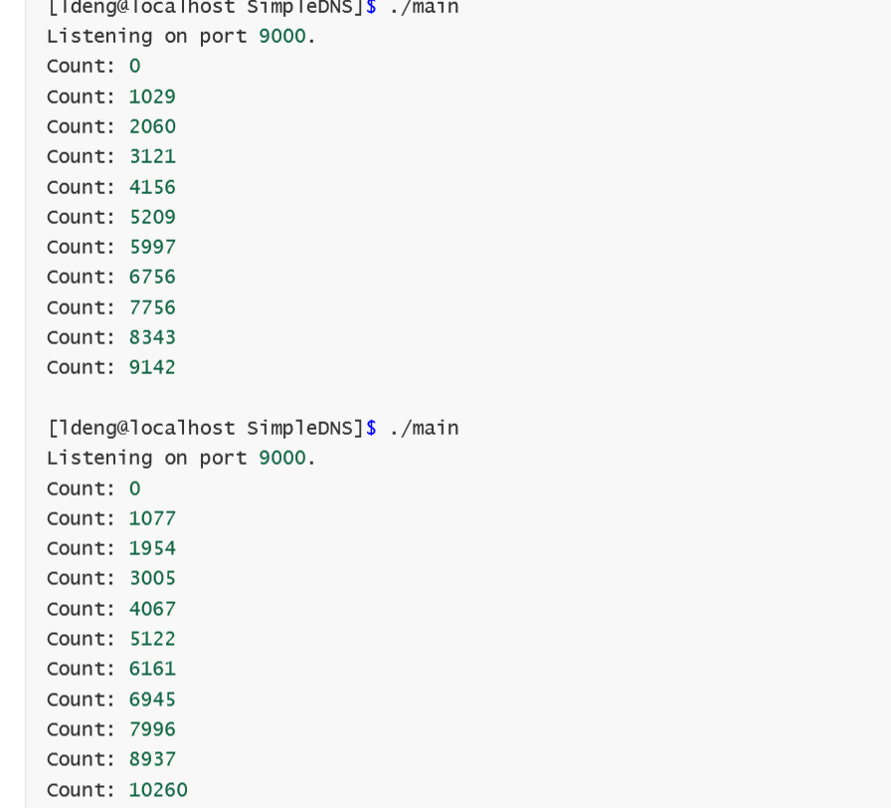
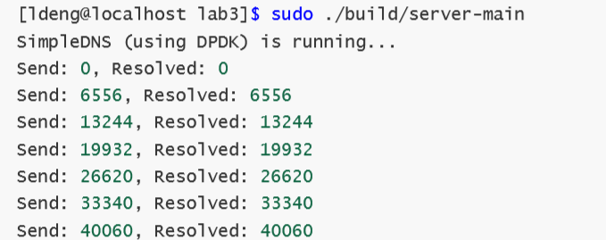
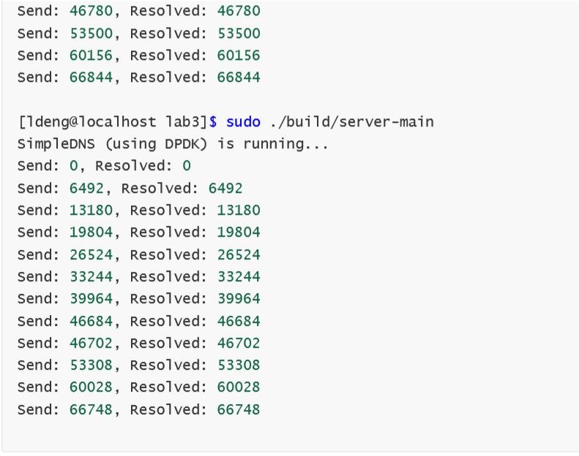

Slide 16
问题
1. 根据你得到的性能对比测试结果，DPDK是否提升了SimpleDNS的性能？
显然，DPDK显著提升了SimpleDNS的性能。
2. 直接在查询包上原地修改，得到应答包，这样做可行吗？
可行，事实上我们的实现方案就是这样做的。

